Slide 2
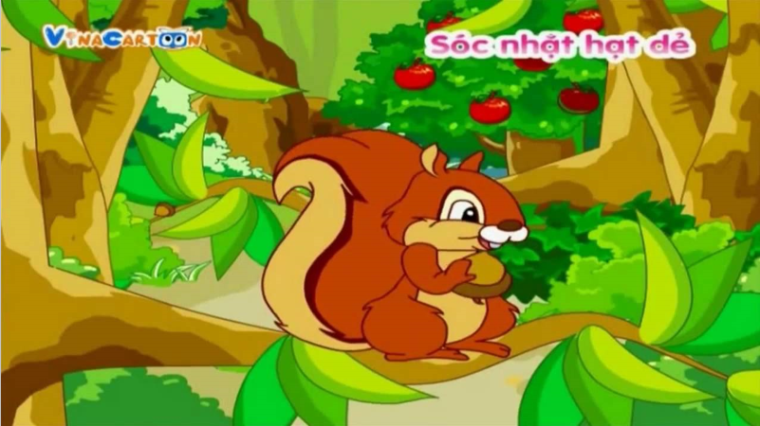


Chú Sóc nâu đang cố gắng nhặt những hạt dẻ để mang về tổ. Các em hãy giúp đỡ chú Sóc bằng cách trả lời đúng các câu hỏi nhé.

Slide 3



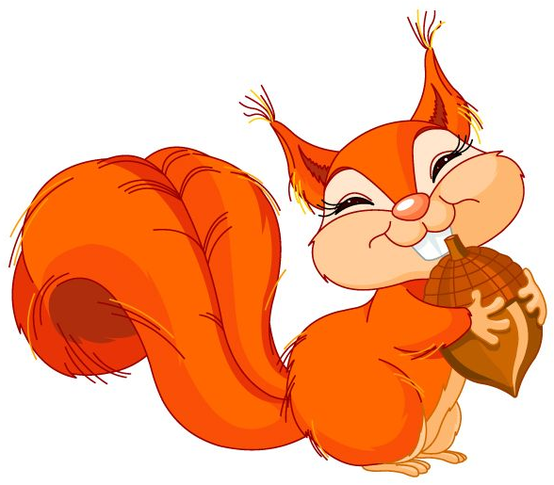
2 x 6 = ?
A: 12
B: 16
C: 17
D: 56

Slide 4
2 x 2 = ?
A: 6
B: 5
C: 8
D: 4

Slide 5
15 + 51 = ?
A: 88
B: 66
C: 77
D: 55

Slide 6
2 x 5 = ?
A: 71
B: 61
C: 81
D: 56

Slide 7
2 x 1 = ?
A: 6
B: 3
C: 8
D: 2

Slide 8
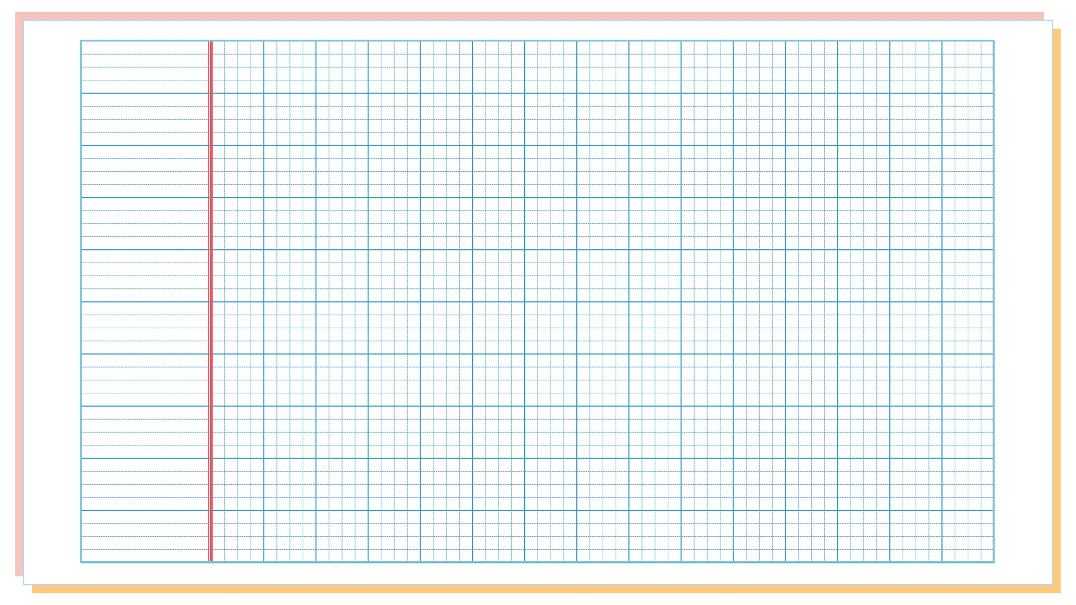
Thứ ba ngày 18 tháng 1 năm 2022
Toán
Phép nhân (tiết 2)

Slide 9

1
a) Viết 2 + 2 + 2 + 2 + 2 = 10 thành phép nhân.
2
$$×$$
5
=
10
b) Viết phép nhân 5 $×$7 = 35 thành phép cộng các số hạng bằng nhau.
5 + 5 + 5 + 5 + 5 + 5 + 5 = 35
Viết 3 + 3 + 3 = 9 thành phép nhân.
3
$$×$$
3
=
9
Viết phép nhân 4 $×$6 = 24 thành phép cộng các số hạng bằng nhau.
4 + 4 + 4 + 4 + 4 + 4 = 24

Slide 10
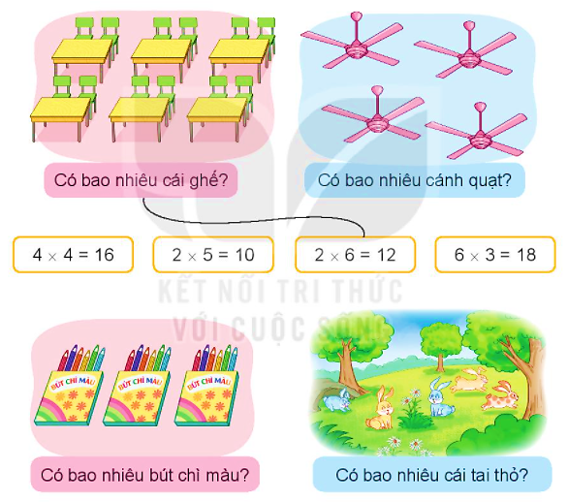
2
Tìm phép nhân phù hợp với câu trả lời cho mỗi câu hỏi.

Slide 11

3
Tính (theo mẫu).
a) 5 $×$4
b) 8 $×$2
Mẫu: 5 $×$4 = 5 + 5 + 5 + 5 = 20
5 $×$4 = 20
8 $×$2 = 8 + 8 = 16
8 $×$2 = 16
c) 3 $×$6
d) 4 $×$3
3 $×$6 = 3 + 3 + 3 + 3 + 3 + 3 = 18
3 $×$6 = 18
4 $×$3 = 4 + 4 + 4 = 12
4 $×$3 = 12

